Slide 1

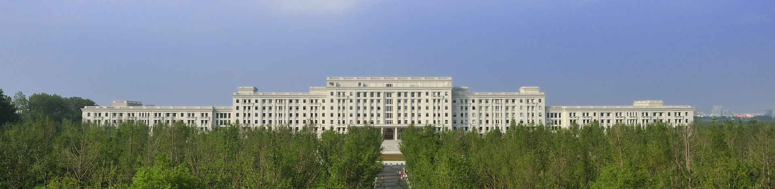
第二章 定解问题与偏微分方程理论(二)
主讲：杨春

Slide 2
主要内容
一、热传导与扩散方程定解问题
二、稳态方程的定解问题
三、物理系统可能涉及的其它几类条件

Slide 3
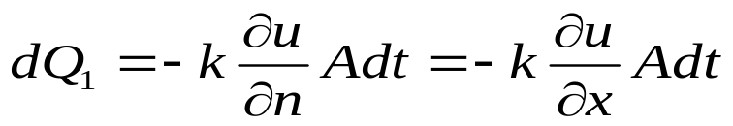
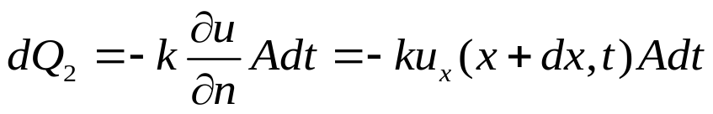
今天学习热传导与稳态场方程定解问题
一、热传导与扩散方程定解问题
(一)、细杆的热传导
1、物理背景
截面积为A的均匀细杆，侧面绝热，沿杆长方向有温差，求杆内温度的变化规律。
n
2、推导：设温度函数
u(x,t)
o
x
x+dx
x
在dt时间内流入微元的热量为：
在dt时间内流出微元的热量为：

Slide 4
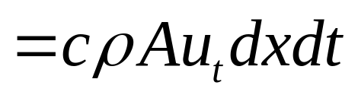
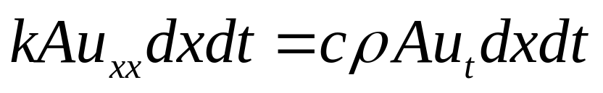
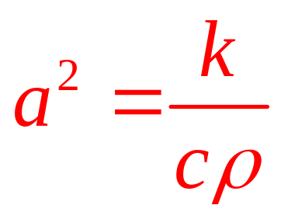
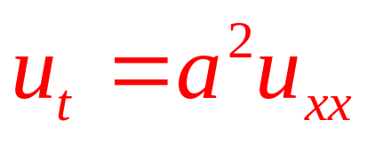
n
在dt时间内微元吸收的净热量为：
o
x
x
x+dx
由比热公式：
由热量守恒定律得：
一维齐次热传导方程。

Slide 5
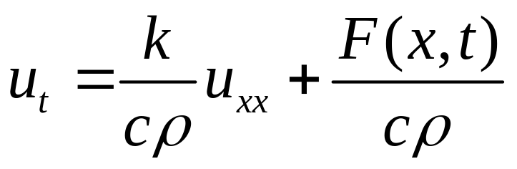
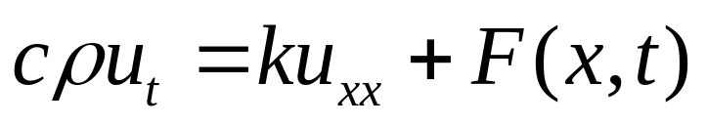
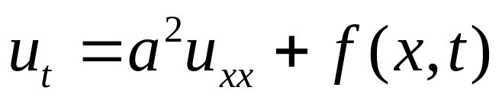
n
注：如果杆的内部有热源，例如：假设热源的密度为F(x,t)，即单位时间里，单位长度放出的热量。那么微元自身产生的热量为：F(x,t)Adxdt。
o
x
x+dx
x
于是得到：
一维非齐次热传导方程。

Slide 6
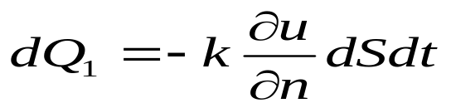
(二)、三维空间中的热传导问题
1、物理背景
设均匀且各向同性的导热体,置于温度比它高的热场中,求物体中温度u(x，y，z, t)的分布的规律。
2、推导过程
先要给出在[t₁,t₂]时间里流入导热体的热量，然后再给出在该时间中导热体温度升高所需要的热量。
(1) [t₁,t₂]时间里流入导热体的热量Q₁计算：
导热体
热场
n
dS

Slide 7
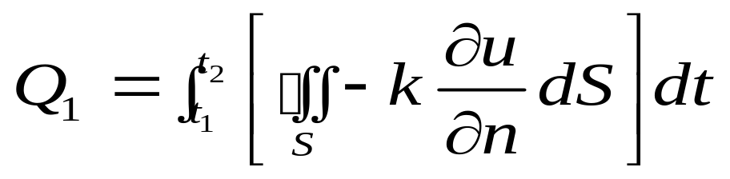
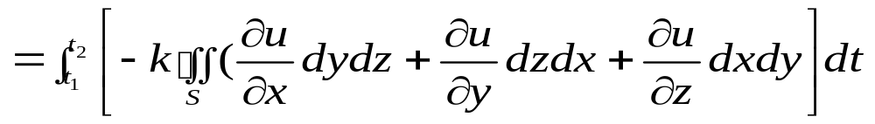
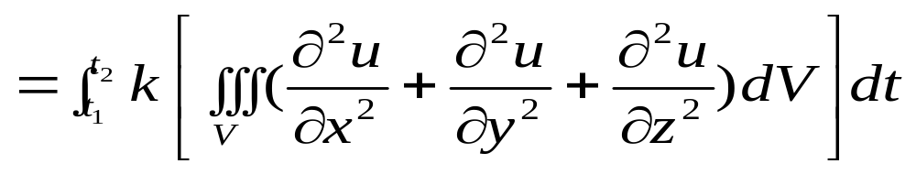
n
在[t₁,t₂]时间里流入S的热量为：
dS
(2) [t₁,t₂] 里导热体升温需要的热量Q₂计算:

Slide 8
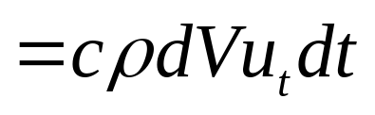
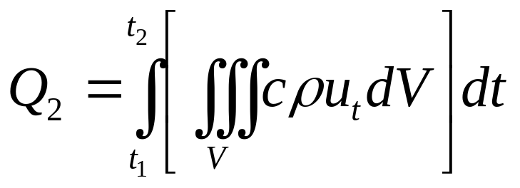
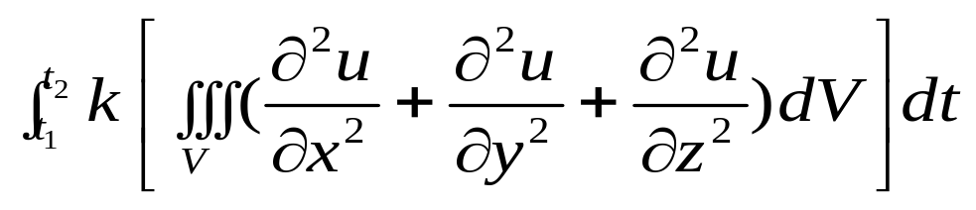
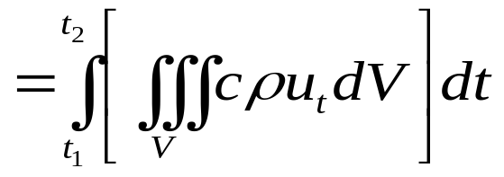
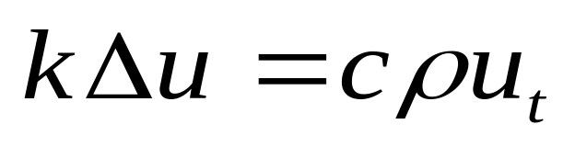
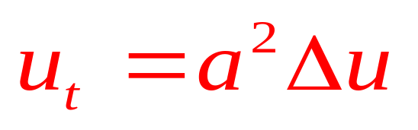
n
导热体微元dV在dt时间升温需要的热量为：
dS
[t₁,t₂] 里导热体升温需要的热量Q₂计算:
由热量守恒定律：Q₁ = Q₂

Slide 9
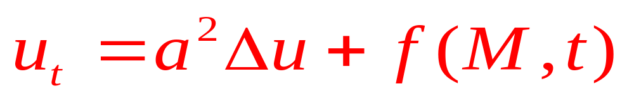
注：1、如果导热体内部有热源，不难得到非齐次方程形式为：
其中，f ( M, t) 被称为自由项。
2、物质扩散与热传导现象相似。所以，热传导方程也称为扩散方程。
3、根据不同背景，热传导方程涉及的边界条件可能不同。初始条件只需要一个。
4、绝热边界满足第二类齐次边界条件。

Slide 10
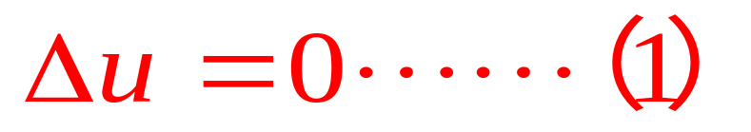
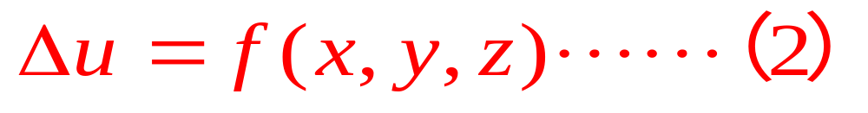
二、稳态方程定解问题
稳态场问题是一类重要的典型物理问题，主要特征是所研究的物理量不随时间而变化。
(一)、稳定温度分布
物体温度分布达到稳定时，温度对于时间的变化率为零，温度函数不随时间而变化，因此，温度函数满足的方程为：
或者
(1)和(2)分别称为拉普拉斯方程与泊松方程。

Slide 11
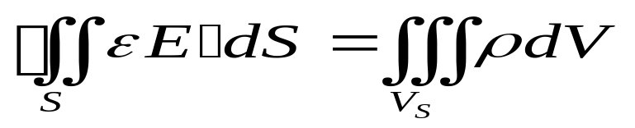
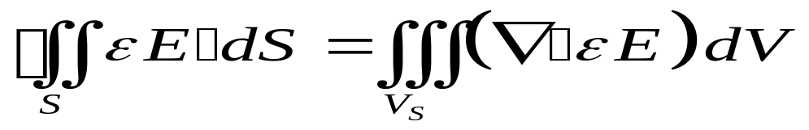
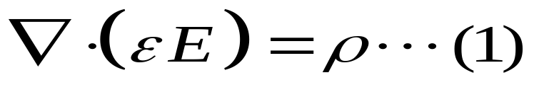
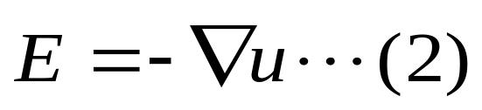
静电势场是一种典型的稳态场。下面推导静电势满足的微分方程并讨论其定解条件问题。
(二)、静电场中的电势分布规律
静电场中高斯定律为：
再由高斯公式得到：
得到：
又根据电场强度与电势梯度的关系：

Slide 12
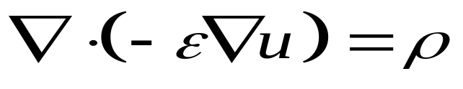
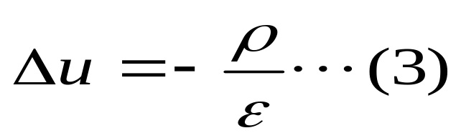

将(2)代入(1)得到：
于是有：
(3) 就是静电场中电势满足的微分方程，为泊松方程。
如果S所围成的体内没有自由电荷，即如果ρ=0,则(3)退化为：
(4)为拉普拉斯方程。
拉普拉斯方程与泊松方程称为稳态场方程。

Slide 13
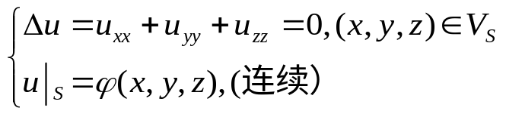
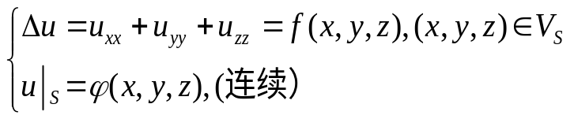
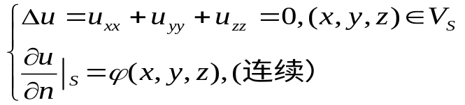
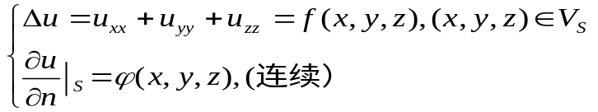
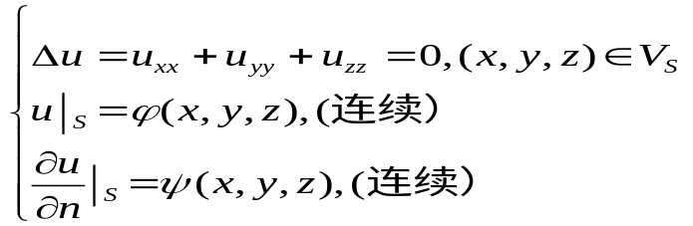
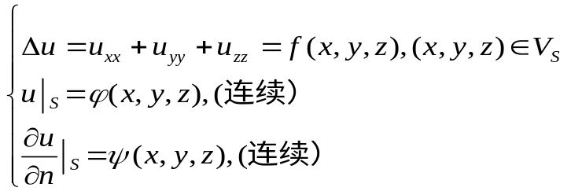
(三)、稳态场方程的定解条件
1、不含初值条件.
2、边界条件：
(1)带第一类边界条件：狄里赫列问题，简称狄氏问题；
(2)带第二类边界条件：牛曼问题；
(3)带第三类边界条件：洛平问题。

Slide 14
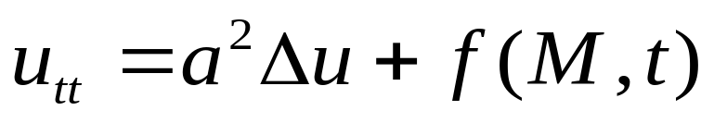
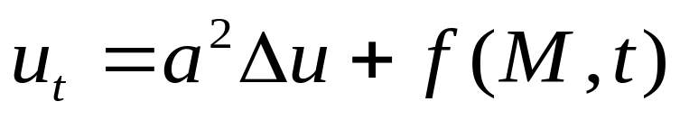
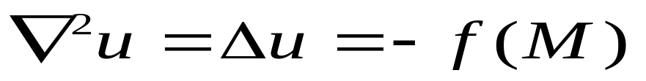
三类典型偏微分方程总结
1、波动方程【振动，高频传输线，电磁波等】
2、热传导与粒子扩散方程
3、稳态场方程【稳定温度分布，稳定流速场，静电势分布等】

Slide 15
三、物理系统可能涉及的其它几类条件
对于一个具体的物理系统来说，除了考虑常规的边界条件和初始条件外，有时根据具体物理系统的特点和实际需要，可能涉及到如下一些条件。
(一)、衔接条件
1、什么是衔接条件？
反映两种介质交界处物理状况的条件称为衔接条件。当物理系统涉及几种介质时，定解条件中就要包括衔接条件。
2、怎样写衔接条件？
一般地说，一个衔接面要写出两种介质中物理量在衔接面上的关系等式。

Slide 16
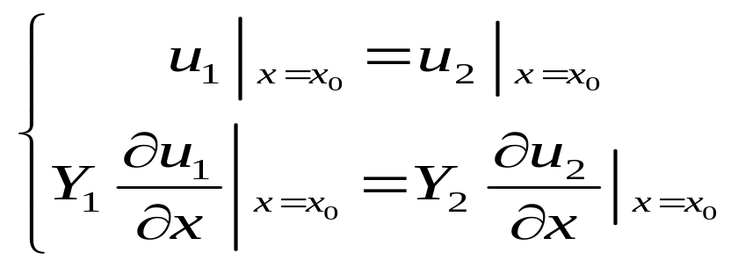
例1、写出由两种不同材料的等截面积杆连接成的杆的纵振动的衔接条件。连接处为x = x_{0.}
Y₁
Y₂
x
u₁(x,t)
x=x₀
u₂(x,t)
解：连接处面上点的位移相等，面上协强相等。
所以，该问题的衔接条件为：
注：两种介质中的两个对应物理量在界面上一般都相等，叫连续性条件。

Slide 17
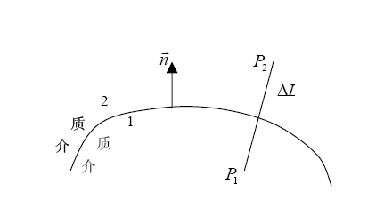
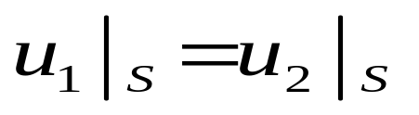
例2、讨论静电场中电介质表面的衔接条件。
设ε₁，ε₂与u₁, u₂分别表示两种介质的介电常数与电势；ơ_{f}表示分界面S上电荷面密度。
解：首先，两种介质中的电势显然满足连续性条件：
其次，我们研究两个物理量在界面上沿着图示中n方向的方向导数之间的关系。

Slide 18
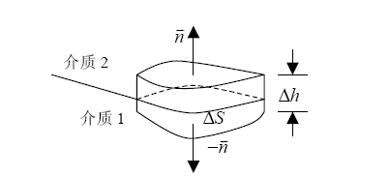
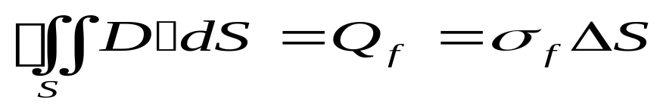
我们用静电场中高斯定律来推导。
为了使用高斯定律，我们取一个包含ΔS的上下底平行的高为Δh的扁平盒【见上图】。
当Δh很小时，通过侧面的电通量可以略去。由高斯定律：

Slide 19

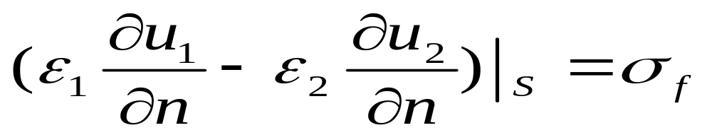
再根据电场强度与电势梯度的关系：
将其代入：

Slide 20
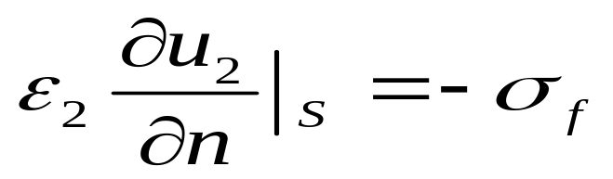
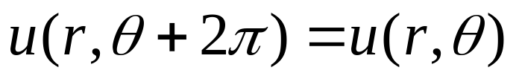

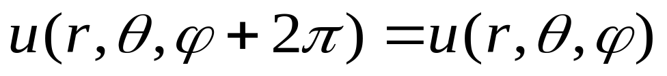
注：如果u₁为导体的电势，u₂是绝缘体电势，那么，因为导体是等势体，所以有：
(二)、周期条件
当定解问题是在极坐标、柱坐标或球坐标系下讨论时，一般要考虑周期条件。
例如：在静电场中，由电势的唯一性有：
1、在极坐标中：
2、在柱坐标中：
3、在球坐标中：

Slide 21
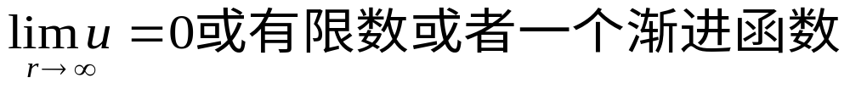
(三)、有界性条件
在没有源处，物理量一般有界。常考虑物理量在坐标原点处有界。
例如，在静电场中，电势在原点(无电荷）有界；在温度场中，中心温度有界等！
(四)、无穷远条件
物理量在无穷远处的状态描述称为定解问题的无穷远条件。
无穷远条件的一般形式为：
当物理系统是无限系统时，定解问题一般要考虑无穷远条件。

Slide 22

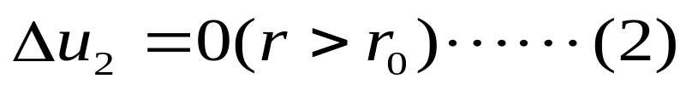
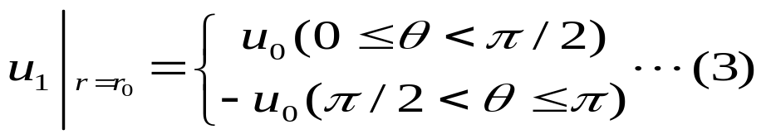

例3、半径为r₀的球面，在0≦θ<π/2的半球上电势为u₀，在另一半球上为-u₀,写出定解问题。
z
分析：空间中的电势分布分球内(u₁)与球外(u₂),由于是静电场问题，所以泛定方程为稳态场方程。又空间中没有分布电荷，因此方程为拉普拉斯方程。
u₂
θ
u₁
y
解: (1) 球内、球外电势满足的方程：
O
x
(2) 边界条件：

Slide 23





(3) 衔接性条件：
n
z
u₂
θ
u₁
y
O
(4) 无穷远条件：
x
(5) 中心有限性条件：

Slide 24
课外练习：
P27习题2.2第1，2，3，4；
P31习题2.3第1，2，4。

Slide 25
Thank You !

